Slide 1
Collection Framework

Slide 2
Collection Framework
▶ 컬렉션 프레임웍(collection framework)
- 데이터 군(群)을 저장하는 클래스들을 표준화한 설계
- 다수의 데이터를 쉽게 처리할 수 있는 방법을 제공하는 클래스들로 구성
- JDK1.2부터 제공
▶ 컬렉션(collection)
- 다수의 데이터, 즉, 데이터 그룹을 의미한다.
▶ 프레임웍(framework)
- 표준화, 정형화된 체계적인 프로그래밍 방식
▶ 컬렉션 클래스(collection class)
- 다수의 데이터를 저장할 수 있는 클래스(예, Vector, ArrayList, HashSet)

Slide 3
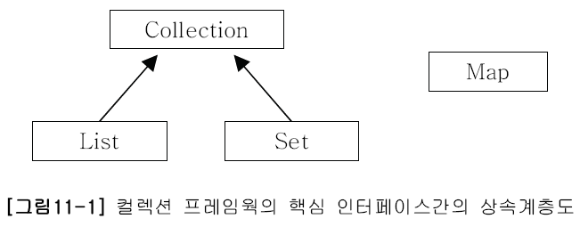
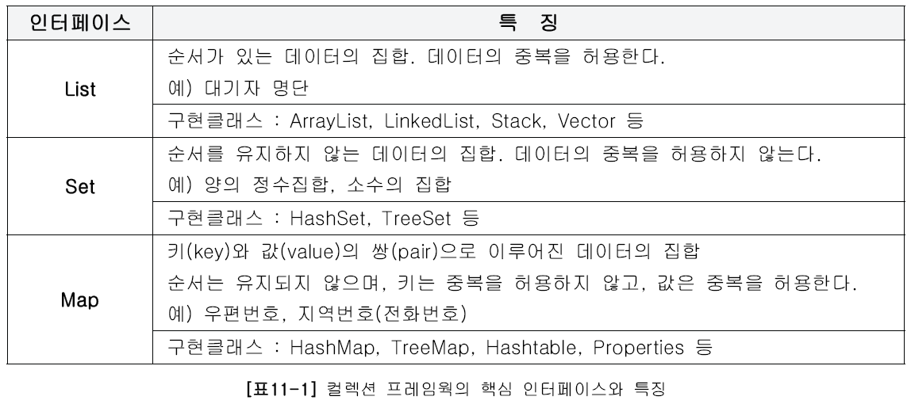
컬렉션 프레임워크의 핵심 인터페이스

Slide 4
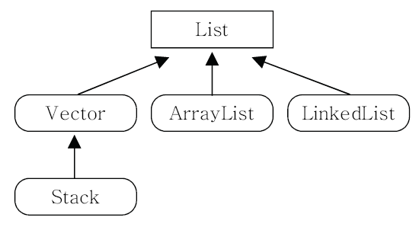
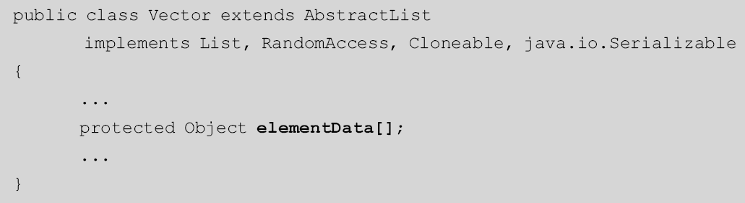
Vector & ArrayList
- ArrayList는 기존의 Vector를 개선한 것으로 구현원리와 기능적으로 동일
- List인터페이스를 구현하므로, 저장순서가 유지되고 중복을 허용한다.
- 데이터의 저장공간으로 배열을 사용한다.(배열기반)
- Vector는 자체적으로 동기화처리가 되어 있으나 ArrayList는 그렇지 않다.

Slide 5
ArrayList의 단점
- 배열은 구조가 간단하고 데이터를 읽어오는 데 걸리는 시간(접근시간, access time)이 가장 빠르다는 장점이 있지만 단점도 있다.
▶ 단점 1 : 크기를 변경할 수 없다.
- 크기를 변경해야 하는 경우 새로운 배열을 생성하고 데이터를 복사해야 한다.(비용이 큰 작업)
- 크기 변경을 피하기 위해 충분히 큰 배열을 생성하면, 메모리 낭비가 심해진다.
▶ 단점 2 : 비순차적인 데이터의 추가, 삭제에 시간이 많이 걸린다.
- 데이터를 추가하거나 삭제하기 위해, 많은 데이터를 옮겨야 한다.
- 그러나, 순차적인 데이터 추가(마지막에 추가)와 순차적으로 데이터를 삭제하는 것(마지막에서부터 삭제)은 빠르다.

Slide 6
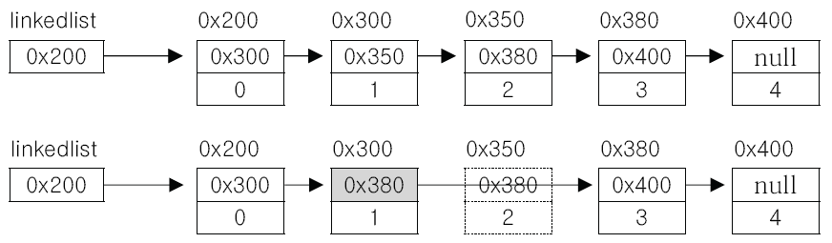
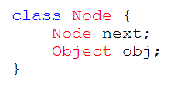
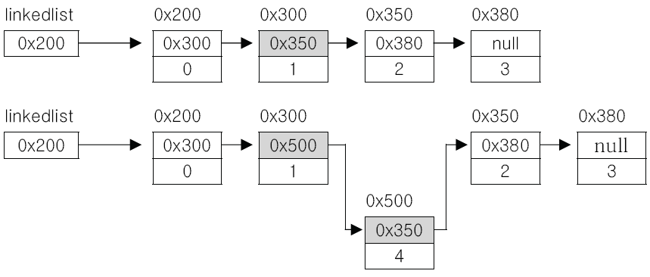
LinkedList
- 배열과 달리 링크드 리스트는 불연속적으로 존재하는 데이터를 연결(link)
▶ 데이터의 삭제 : 단 한 번의 참조변경만으로 가능
▶ 데이터의 추가 : 하나의 Node객체생성과 한 번의 참조변경만으로 가능

Slide 7
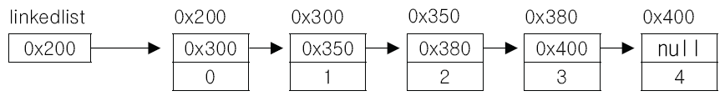
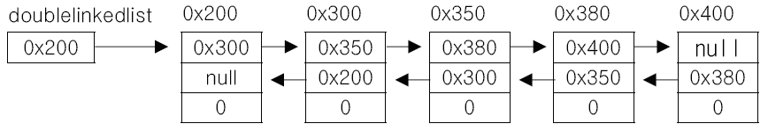
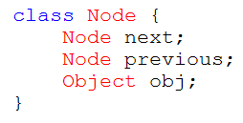
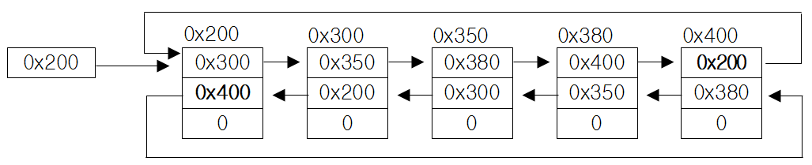
LinkedList
▶ 링크드 리스트(linked list) – 연결리스트. 데이터 접근성이 나쁨
▶ 더블리 링크드 리스트(doubly linked list) – 이중 연결리스트, 접근성 향상
▶ 더블리 써큘러 링크드 리스트(doubly circular linked list) – 이중 원형 연결리스트

Slide 8
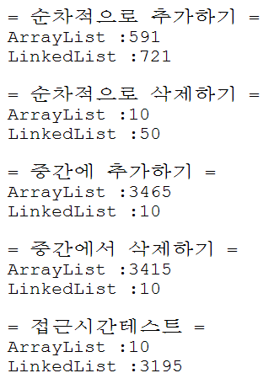
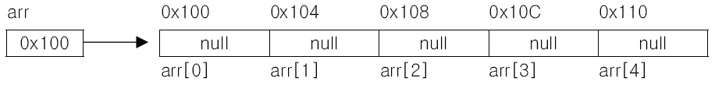

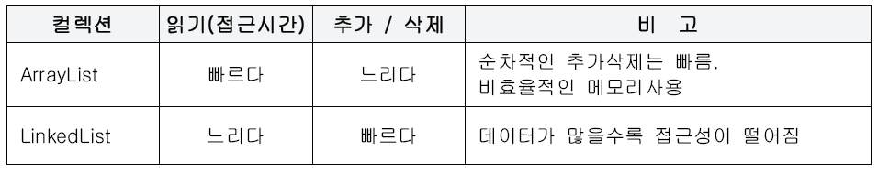
LinkedList vs ArrayList
- 순차적으로 데이터를 추가/삭제하는 경우, ArrayList가 빠르다.
- 비순차적으로 데이터를 추가/삭제하는 경우, LinkedList가 빠르다.
- 접근시간(access time)은 ArrayList가 빠르다.

Slide 9
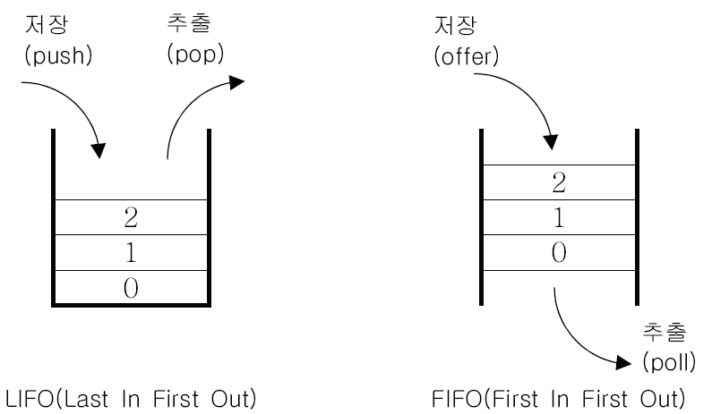
Stack & Queue
▶ 스택(Stack) : LIFO구조. 마지막에 저장된 것을 제일 먼저 꺼내게 된다.
▶ 큐(Queue) : FIFO구조. 제일 먼저 저장한 것을 제일 먼저 꺼내게 된다.

Slide 10
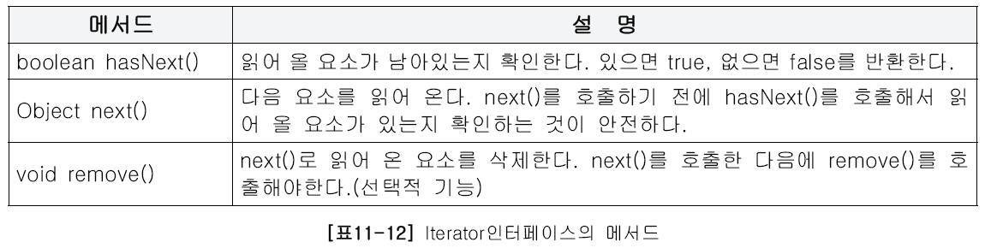
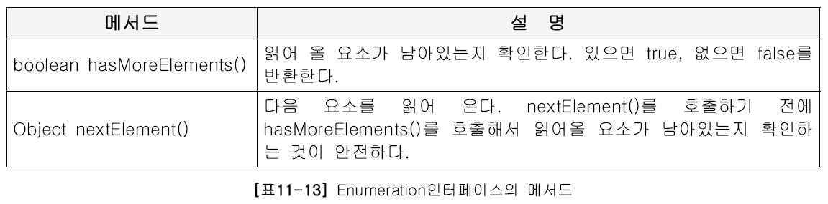
Enumeration, Iterator, ListIterator
- 컬렉션 클래스에 저장된 데이터를 접근하는데 사용되는 인터페이스이다.
- Enumeration는 Iterator의 구버젼이다.
- Iterator의 접근성을 향상시킨 것이 ListIterator이다.(단방향 →양방향)

Slide 11
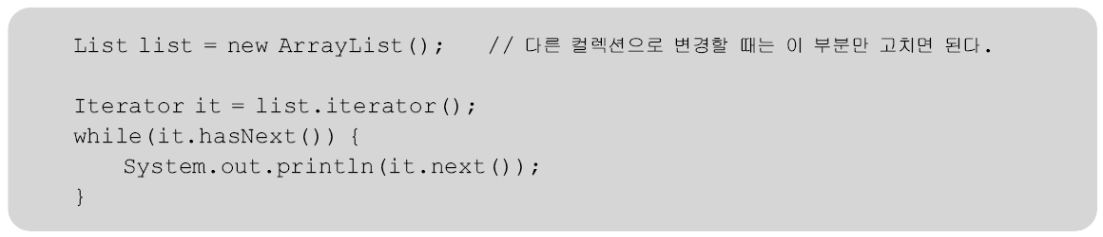
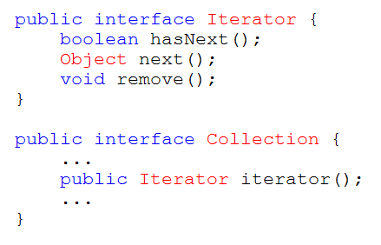
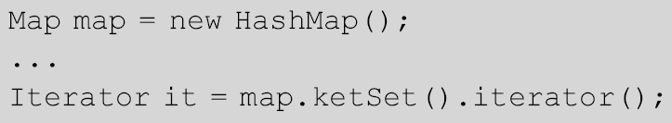

Iterator 사용
- 컬렉션 클래스에 저장된 요소들을 나열하는 방법을 제공.
- 컬렉션 클래스의 iterator()를 호출해서 Iterator를 구현한 객체를 얻는다.

Slide 12
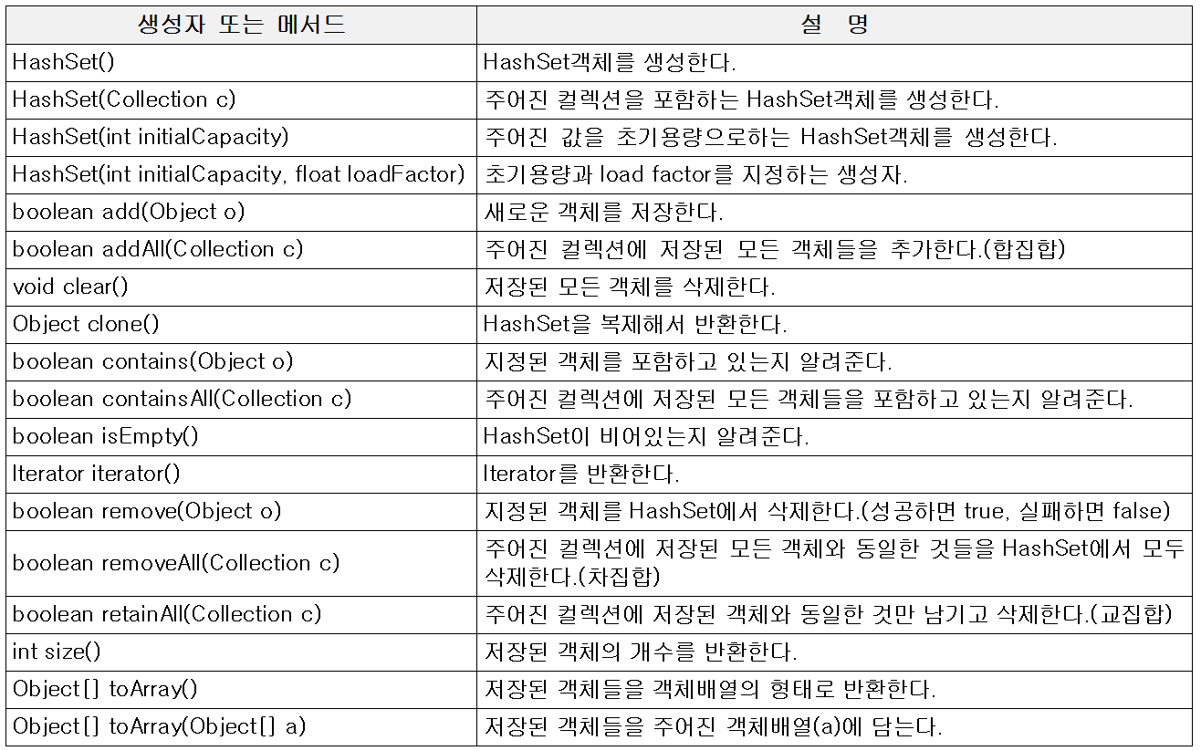
HashSet
- Set인터페이스를 구현한 대표적인 컬렉션 클래스.(중복허용×, 순서유지×)
- 순서를 유지하고자 한다면, LinkedHashSet클래스를 사용해야 한다.

Slide 13
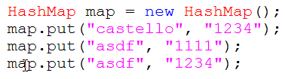

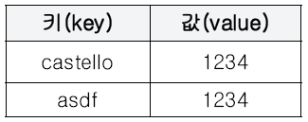
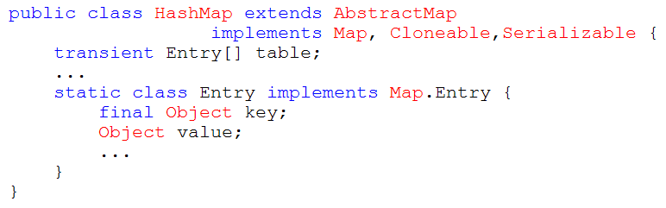
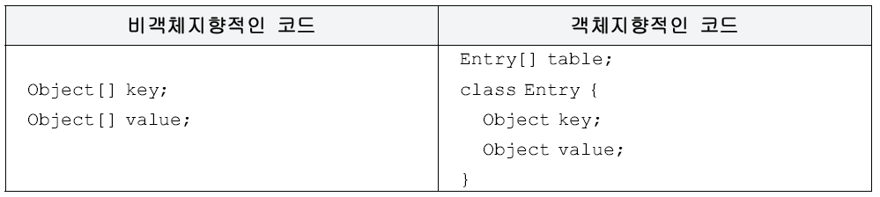
HashTable & HashMap
- HashMap은 Hashtable의 신버젼이며, Hashtable과 달리 HashMap은 동기화처리가 되어 있지 않다. 가능하면 Hashtable보다는 HashMap을 사용하자.
- HashMap은 해싱(hashing)기법을 사용해서 데이터를 저장하기 때문에 많은 양의 데이터를 검색할 때 성능이 뛰어나다.
- HashMap은 Map인터페이스를 구현하였으며, 데이터를 키와 값의 쌍으로 저장한다.

Slide 14
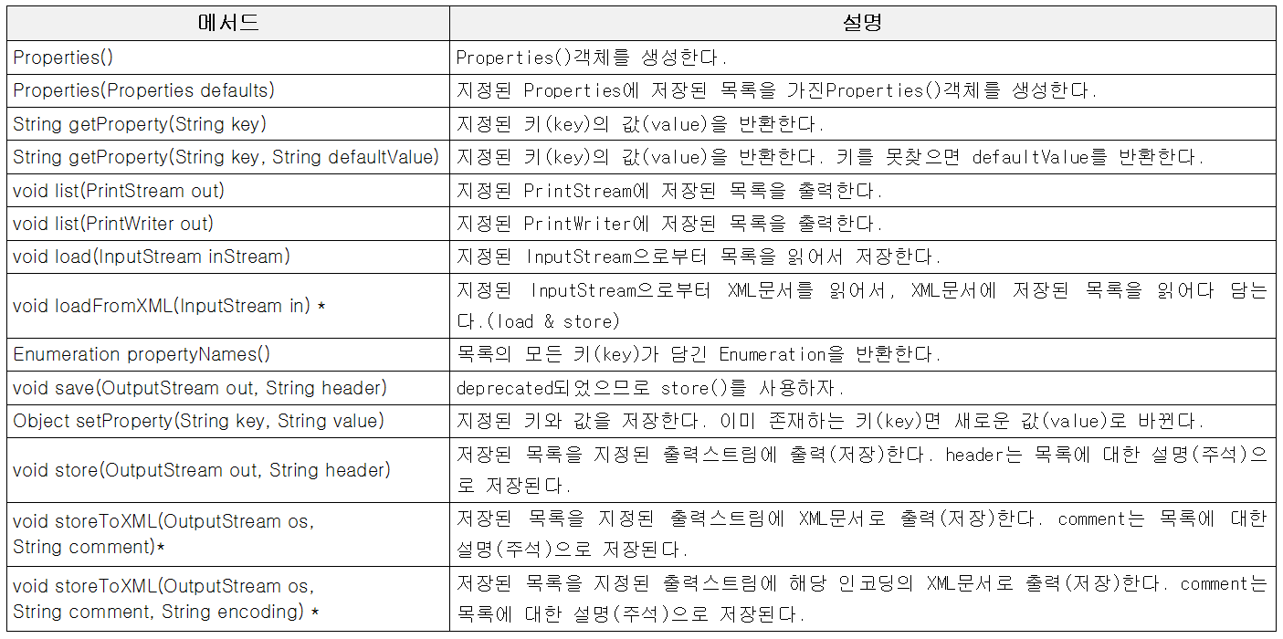
Properties
- 내부적으로 Hashtable을 사용하며, key와 value를 (String, String) 로 저장
- 주로 어플리케이션의 환경설정에 관련된 속성을 저장하는데 사용되며 파일로부터 편리하게 값을 읽고 쓸 수 있는 메서드를 제공한다.

Slide 15
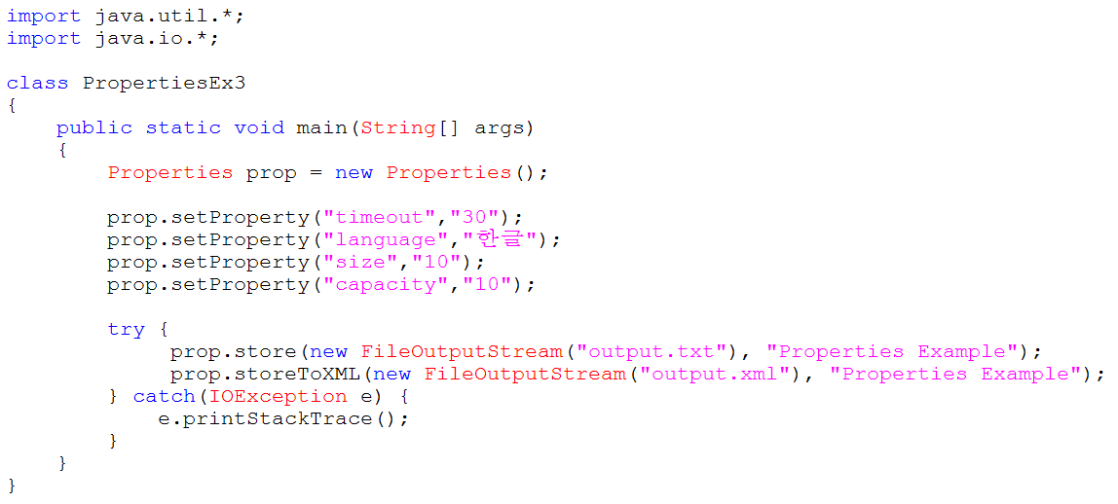
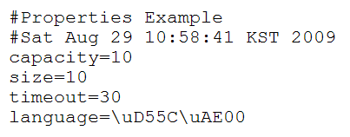
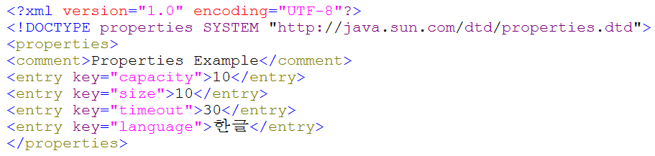
Properties
[output.txt]
[output.xml]

Slide 16
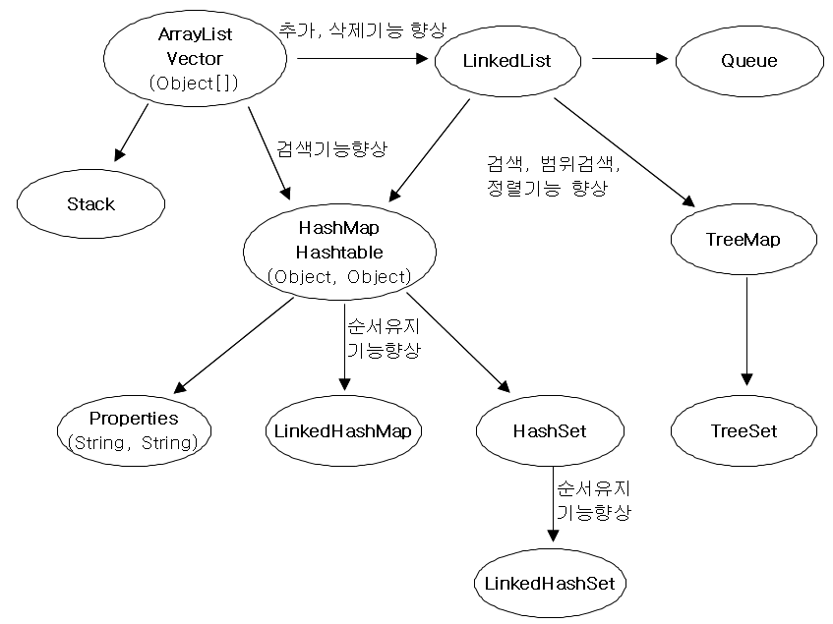
컬렉션 클래스 요약

Slide 17
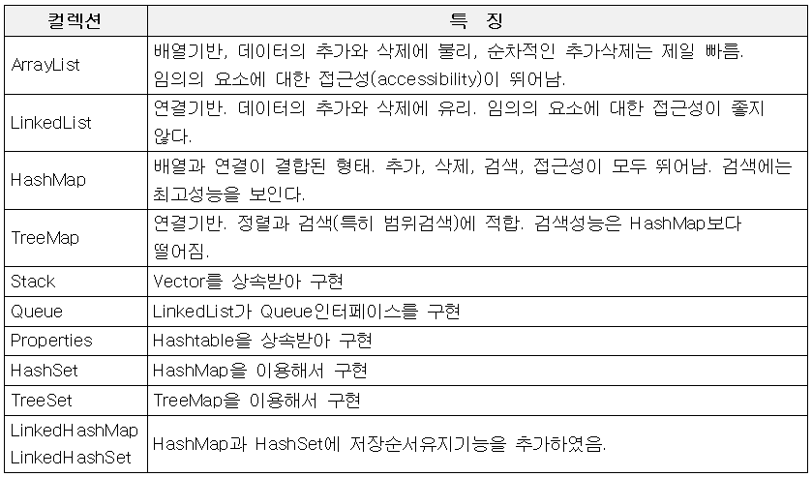
컬렉션 클래스 요약

